Slide 1
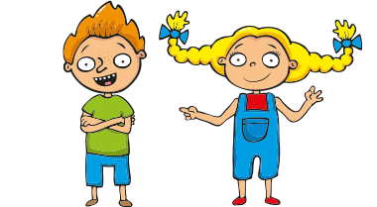
Český jazyk – online
úterý 19. 5. 2020
4.B - za chvilku začínáme ☺

Slide 2
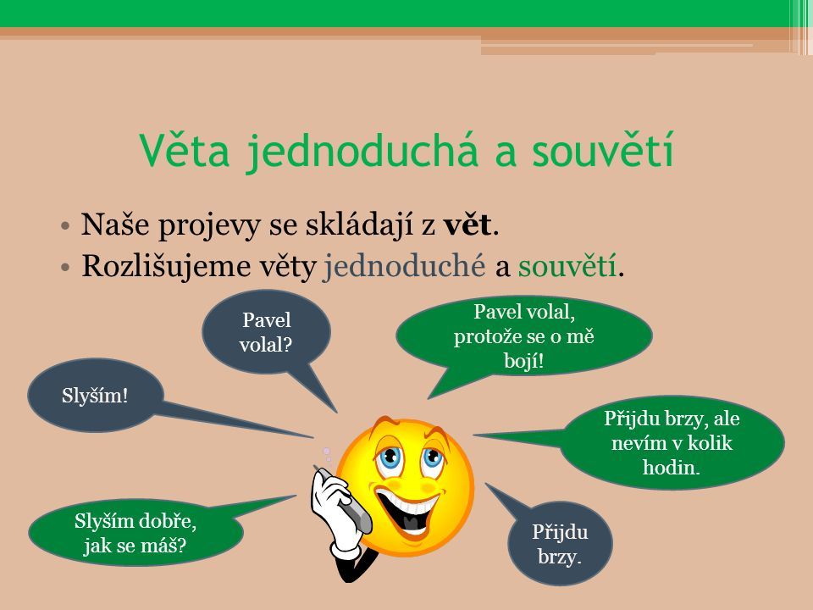
Dnešní učivo: Věta jednoduchá a souvětí.
Co už víme?

Slide 3

Věta jednoduchá - se skládá jen z jednoho přísudku, podmětů může mít více.
V sobotu maminka uklízí.
V sobotu maminka i babička uklízí.
Po dvoře pobíhal náš pes.
Po dvoře pobíhal náš pes a náš kohout.

Slide 4
Souvětí – se skládá ze dvou nebo více vět jednoduchých
Zdeněk se učí matematiku a Milan si čte.
Chlapci hráli fotbal a děvčata hrála vybíjenou.
Pepík jezdil na kole a spadl.
Měsíc plul po obloze a hvězdičky krásně svítily.
Tatínek poznal, že má Anička teplotu.
Vydra je šelma a žije u vody.

Slide 5
Poznáš větu jednoduchou a souvětí?
Maminka dostala tři krásné tulipány.
Maminka měla narozeniny a dostala krásné tulipány.
Dva tulipány byly žluté a jeden tulipán byl oranžový.
Tatínek se zastavil u stánku s květinami a koupil mamince tulipány.
Na naší zahradě vyrostly krásné tulipány, bledule a narcisky.
Voní tulipány?
J
S
S
S
J
J

Slide 6
Poznáš větu jednoduchou a souvětí?
Prázdniny skončily, začal nový školní rok.
Jana se těší na prázdniny, protože pojede k moři.
Sestřička mi změřila teplotu.
Helena píše úkoly a Kamilka se dívá na televizi.
Ve škole se děti učí nebo si hrají.
Naše kočička si ráda hraje s klubíčkem vlny.
Maminka si oblékla nový svetr a kalhoty.
Přišel podzim, vítr fučel, lilo jako z konve.

Slide 7
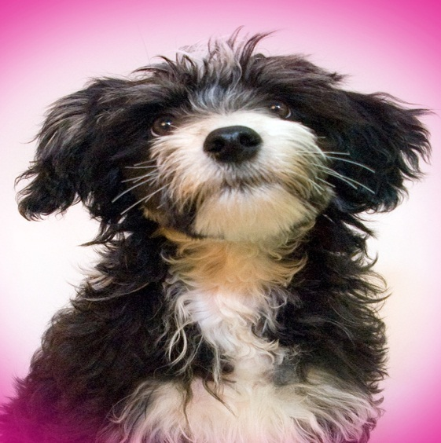
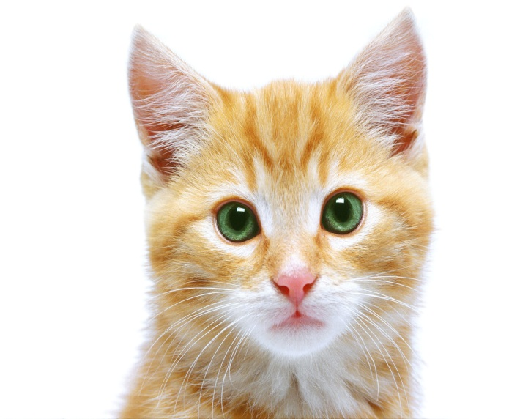
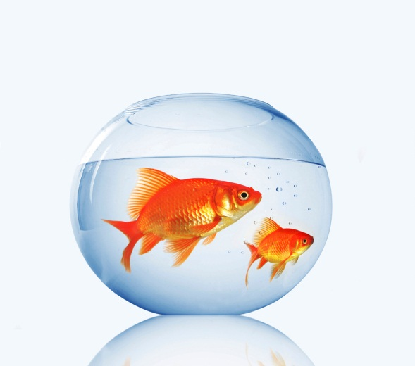
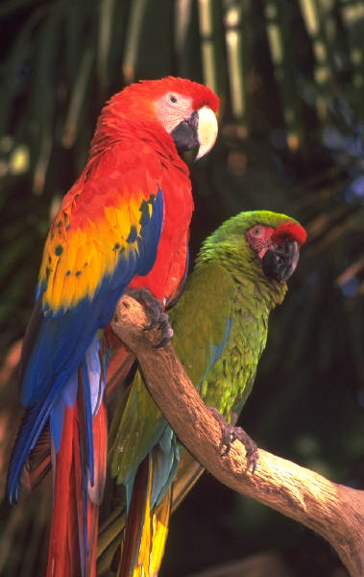
Tvoř věty k obrázku. Vytvořil jsi větu jednoduchou nebo souvětí?

Slide 8
Věty v souvětí bývají spojeny spojovacími výrazy, což mohou být:
Spojky (a, ale, nebo, když, …)
Zájmena (který, kdo, co, jenž, …)
Příslovce (kde, odkud, kdy, …).
Některé věty jsou odděleny samotnou čárkou bez spojky.
Čárku píšeme také před většinou spojovacích výrazů.
!!! Pouze před spojkami a, i, nebo čárku obvykle nepíšeme!!!

Slide 9
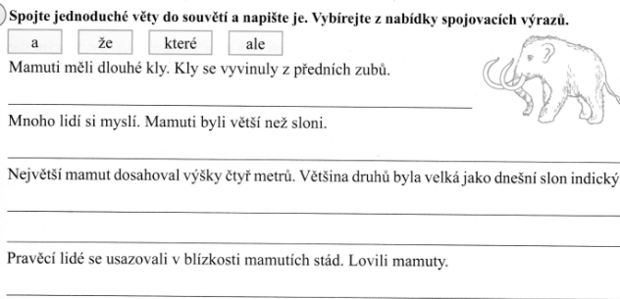
PS str. 31/cv. 2

Slide 10
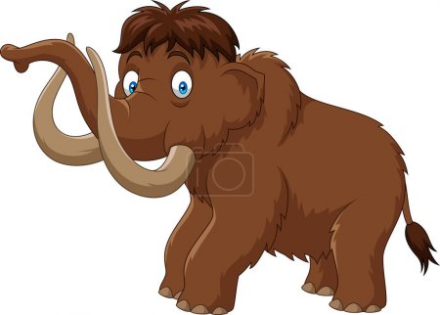
Kontrola:
Mamuti měli dlouhé kly, které se vyvinuly z předních zubů.
Mnoho lidí si myslí, že mamuti byli větší než sloni.
Největší mamut dosahoval výšky čtyř metrů, ale většina druhů byla velká jako dnešní slon indický.
Pravěcí lidé se usazovali v blízkosti mamutích stád a lovili mamuty.

Slide 11
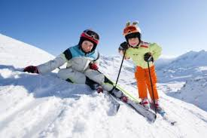
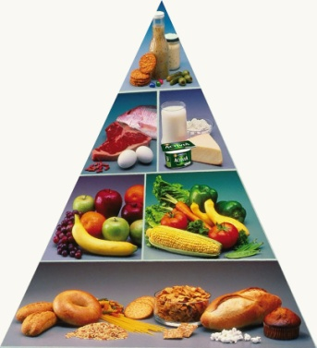

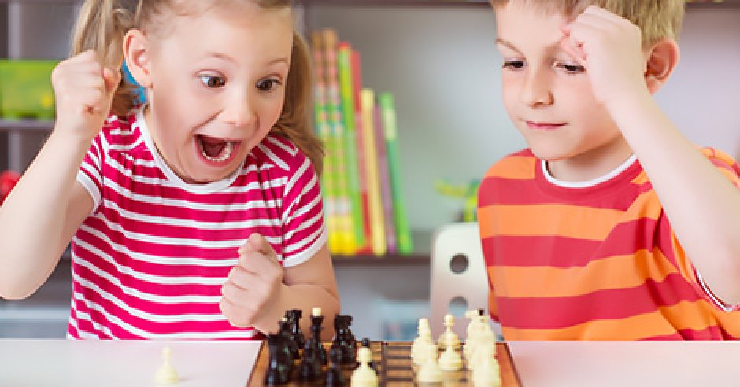
Podle vlastní fantazie doplňte neúplná souvětí:
1. Umím lyžovat, ale …………………………………
2. Chci být zdravý/zdravá, proto …………………..
3. Jsem člověk, který …………………………………….
4. Učím se, aby ……………………………………………..

Slide 12
A na závěr malá ANKETKA:
1. Když bude hezky, tak se půjdeme vykoupat.
A) věta jednoduchá B) souvětí
2) Kde máš svého pejska?
A) věta jednoduchá B) souvětí
3) Urči slovní druh – PROTOŽE
A) předložka B) spojka C) zájmeno

Slide 13
Pokračujeme…..
4. Urči slovní druh – PODÍVEJ SE
A) zvratné sloveso B) podstatné jméno
5) Urči slovní druh – ONA
A) číslovka B) zájmeno C) částice
6) Urči slovní druh – VELIKÝ
A) sloveso B) příslovce C) přídavné jméno

Slide 14
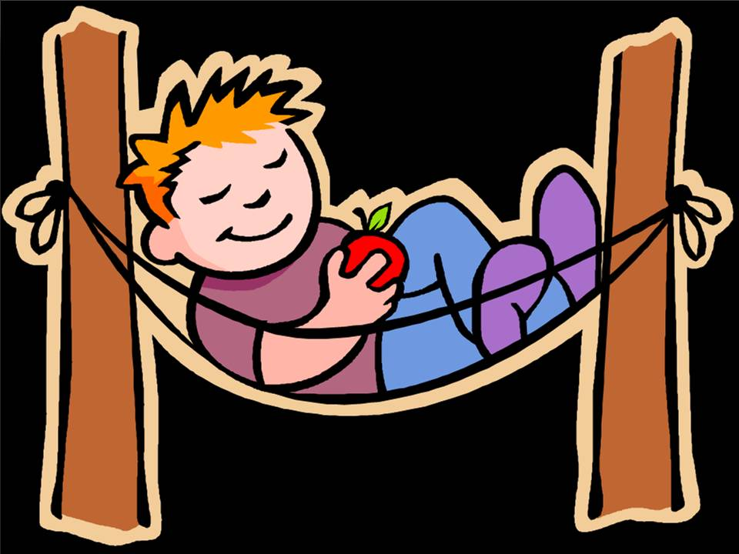
A to je z ČJ vše ☺
A nyní čas pro odpočinek!

